Slide 1
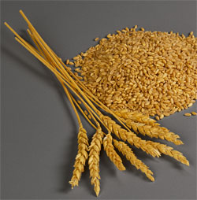
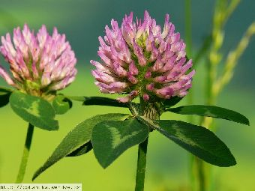
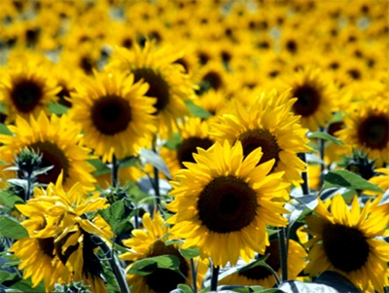
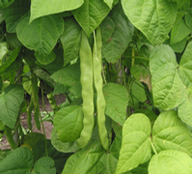
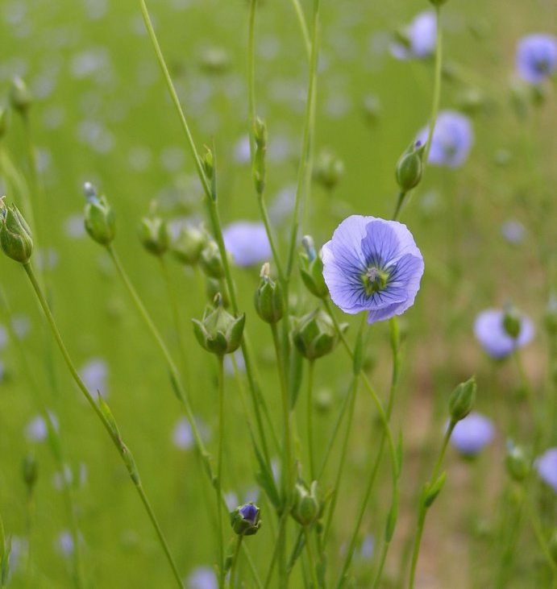
Obilnina
Luštěnina
Brukev řepka …
Provazy jinak
Jetel….
Ekosystém=neživá příroda +…
Přadná rostlina
Ekosystém je umělý a ….
Do piva se dává z ječmene….
Kvašené krmivo pro zvířata
Brambory, řepa jsou…
Slunečnice, řepka olejka jsou..
 |  |  |  |  |  |  | 1.
 |  |  |  | 2.
 |  |  |  |  |  | 3.
 |  |  |  |  | 4.
 |  |  | 5.
 |  |  |  |  |  | 6.
 |  |  |  |  |  |  | 7.
 |  |  | 8.
 |  |  |  | 9.
 |  |  |  |  |  | 10.
11.
12.

Slide 2
 |  |  |  |  |  |  | 1. | P | Š | E | N | I | C | E
 |  |  |  | 2. | F | A | Z | O | L
 |  |  |  |  |  | 3. | O | L | E | J | K | A
 |  |  |  |  | 4. | L | A | N | A
 |  |  | 5. | L | U | Č | N | Í
 |  |  |  |  |  | 6. | S | P | O | L | E | Č | E | N | S | T | V | O
 |  |  |  |  |  |  | 7. | L | E | N
 |  |  | 8. | P | Ř | I | R | O | Z | E | N | Ý
 |  |  |  | 9. | S | L | A | D
 |  |  |  |  |  | 10. | S | I | L | Á | Ž
11. | O | K | O | P | A | N | I | N | Y
12. | O | L | E | J | N | I | N | Y

Slide 3
Co v hrášku najdeme?
Hrášek je bohatý na vitamíny skupiny B, vitamín C, E, A.
V jednom šálku hrášku najdete 44 % vitamínu K.
Dále je v něm kyselina listová, hořčík, draslík, fosfor, vápník,
železo, zinek, měď, molybden a plno bílkovin.
Zdravotní účinky hrášku
Konzumace hrášku napomáhá snižování cholesterolu, lehce snižuje krevní tlak, podporuje činnost slinivky břišní a slouží i jako prevence osteoporózy.
Posiluje vlasy, kosti, svaly, nervy i samotné srdce. Je vhodný při depresi, častém kolísání nálad a nervozitě. U plodu dokonce podporuje vývoj nervové soustavy. Hrášek je dobrý i pro naše oči, udržuje pleť zdravou, předchází tvorbě vrásek a zvyšuje obranyschopnost organismu.

Slide 4
Které vitamíny jsou obsaženy v hrášku?
Jaké množství vitamínu K najdeme v jednom šálku?
Kromě minerálů je v něm i plno….
Konzumace hrášku snižuje….
Hrášek slouží i jako prevence….
Hrášek posiluje……
U plodu dokonce podporuje vývoj….
Udržuje zdravou…
Hrášek zvyšuje….

